Slide 1
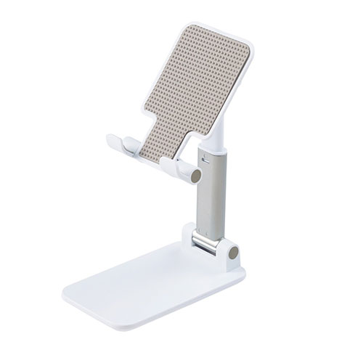
【提案書】
伸縮式スマホスタンド
特徴
在宅ワーク時にも重宝する伸縮式のスマホスタンド。折り畳むと厚さ約3cmのコンパクトサイズにまとまり、持ち運びも楽々！タテヨコどちらでもセットできて、高さや角度の調整も可能です。
納期
納期スペース
仕様
素材：本体/ポリプロピレン アーム部/ポリスチレン フック部/ポリプロピレン・熱可塑性エラストマー 底面部滑り止め/EVA
サイズ：約6.5×10.9×12.3?16.5cm(使用時) 約6.5×10.9×3cm(折りたたみ時)
包装：化粧箱入り
お見積
お見積りスペース

